Slide 1
Внимание – светофор!
Презентацию подготовила
воспитатель средней группы
ГБДОУ № 47
Лукьянова Татьяна Николаевна
с использованием образовательных технологий
(мнемотехника –заучивание стихотворения по мнемотаблице,
здоровье развивающая – дыхательная гимнастика,
игровая, словотворчество)

Slide 2
Интеграция образовательных областей
Познание ( формирование целостной картины мира)
Художественное творчество (рисование)
Музыка
Безопасность
Чтение художественной литературы
Социализация (развитие игровой деятельности)
Коммуникация
Физическая культура

Slide 3
Обучающие задачи:
1. Совершенствовать ориентировку в окружающем пространстве.
2.Продолжать расширять знания детей об улице, дороге, перекрестке. Повторить понятие: «пешеход», «пешеходный переход».
3.Продолжать учить детей различать элементы дороги: разделительная полоса, пешеходный переход, полоса движения, остановка общественного транспорта.
4.Продолжать учить выполнять требования сигналов светофора: красный (стой), красный и желтый одновременно (скоро загорится зеленый); зеленый (иди), мигающий зеленый и желтый (скоро загорится красный).
5.Продолжать учить детей проводить анализ по - прочитанному, о дорожной ситуации.
6. Учить детей изображать на рисунке сюжетную композицию.
7.Учить детей анализировать правильность и не правильность выполненных действий в игре.
8.Продолжать знакомить детей с элементарными правилами дорожного движения: места, где можно ходить пешеходам, как переходить проезжую часть; с дорожными знаками.
9.Продолжать учить детей делиться на команды, выбирать согласованно роли.
Развивающие задачи:
1. Развивать быструю реакцию на дороге; ловкость, внимание, сдержанность, собранность.
Воспитательные задачи:
Воспитывать командный дух, чувство ответственности за своих одногруппников.
Воспитывать доброжелательное отношение к сверстникам в решении игровых и познавательных задач.

Slide 4
Материал и оборудование: иллюстрации с изображением проезжей части, светофора, пешеходов; дорожные знаки, листы бумаги, краски; напольная дорога с изображением пешеходного перехода, перекрёстка, разделительной полосы, костюм регулировщика с жезлом.
Предварительная работа с детьми: Беседы с детьми о светофоре, дорожных знаках, пешеходном переходе, разделительной полосе (зебре), регулировщике; просматривание иллюстраций, чтение книг по этим темам.
Предварительная работа с родителями: Привлечение внимания детей на перекрёстке к светофору; пешеходному переходу; дорожным знакам; по – возможности, к регулировщику; помощь в оформлении группы.

Slide 5
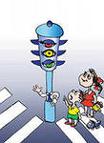
Он стоит на перекрестке Полосатый, как в матроске. Удивились дети разом: -Для чего ему три глаза? Красный – стоп всему движенью. Желтый – наше уваженье. А зеленый загорится, Можешь дальше в путь пуститься. Он зовется с давних пор Очень просто – светофор.

Slide 6
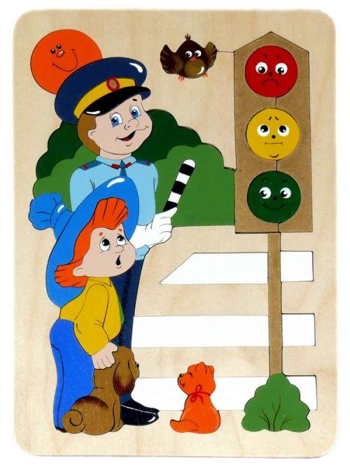
Котик, здесь ты до сих пор?
Посмотри на светофор!
Видишь, свет зажегся красный,
Значит, стой! Идти опасно!
И придется подождать,
Хоть машин и не видать!
Жёлтый, свет, когда горит,
Всем шофёрам говорит:
«Осторожнее, шофёры!
Свет другой зажжётся скоро!»
Утка крякнула: «Кря – кря!
Свет зелёный вижу я!
Ну – ка, дети, дружно в ногу
Перейдём через дорогу!»

Slide 7
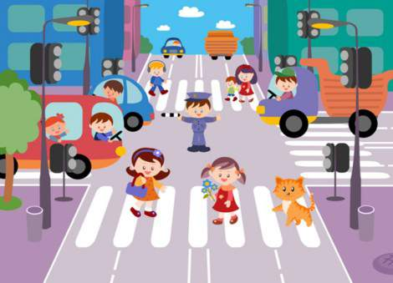
Дыхательная гимнастика «Регулировщик»:
Верный путь он нам покажет,
Повороты все укажет.
И.п. – ноги на ширине плеч.
1 – правая рука вверх, левая рука в сторону (вдох через нос);
2 – левая рука вверх, правая рука в сторону (выдох с произнесением звука «р-р-р)

Slide 8
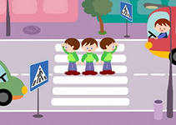
Мы идём через дорогу.
Дорогу так перехожу:
Сначала влево погляжу
И, если нет машины,
Иду до середины.
Потом смотрю внимательно
Направо обязательно –
И, если нет движения,
Вперёд! Без промедления!
Машина на обочине,
Фургон, сугроб большой
Мешают видеть очень мне:
Что, там на мостовой?
Быть может, мчит сюда сейчас
На страшной скорости «КамАЗ»!
Дорогу здесь, мне ясно,
Переходить опасно!
Наш котенок очень мал,
Но о многом он узнал.
И дорогу перейдёт
Только там, где пешеход!

Slide 9
Игра «Ловкий пешеход»:
На полу расстилают, нарисованную дорогу с разделительной полосой, пешеходным переходом и перекрестком. Дети делятся на роль «пешеходов» и на роль «машин». «Машины» делятся на 2-е команды. На перекрёстке стоит регулировщик с сигналами светофора и жезлом. По направлению жезла дети поворачиваются в соответствующую сторону. По сигналу «светофора» они идут или стоят. Тот, кто ошибается, выбывает из игры. Побеждает команда, в которой остаётся больше детей.
Упражнение «Вставь пропущенное слово»:
Воспитатель: Дети! Переходить через … надо спокойно. Нельзя выскакивать на проезжую… . Как только загорелся зелёный свет светофора, внимательно посмотрите по … , проверьте, все ли машины уже остановились. При переходе через улицу нужно сначала … налево, а на проезжей части - направо, что бы видеть, далеко машины или близко.

Slide 10
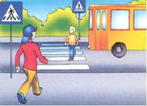
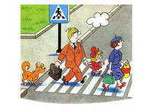
Совместная сюжетная композиция по замыслу родителей с детьми по рисованию: дорога со светофором, дорога и пешеходный переход, пешеходный переход и человек и т.д. Для образца на доске вывешиваются иллюстрации по теме.

